Slide 1
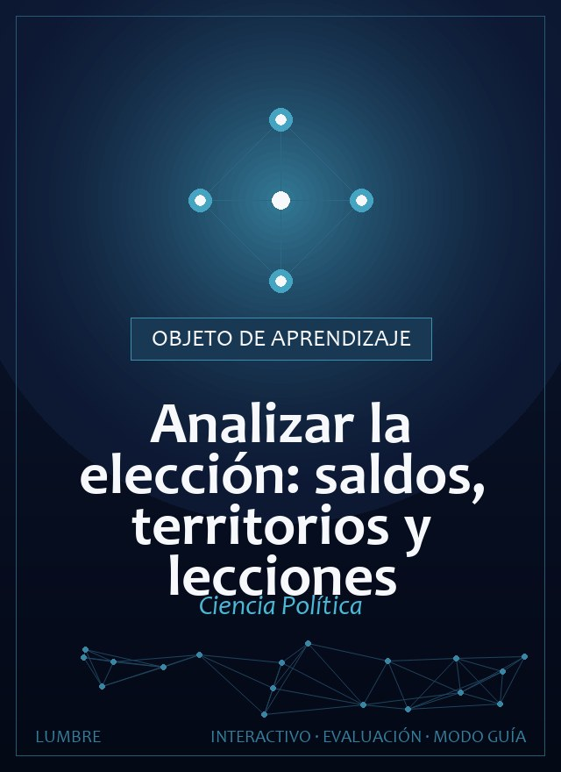
Analizar la elección:
saldos, territorios y
lecciones
Eduardo Becerra Mora
Ver el OA en politica.lumbre.lat
Notes:
Objeto de aprendizaje de Lumbre · Eduardo Becerra Mora
Enlace: https://politica.lumbre.lat/object/dap-res-r03-oa02

Slide 2
Acerca de este OA · 1 de 3
Objetivo
Cerrar el ciclo electoral con análisis profesional: construir la base de datos final por territorio, desglosar el saldo contra procesos previos, separar las causas del resultado y convertir la lectura en un informe de lecciones útil para el siguiente proceso.
Analizar la elección: saldos, territorios y lecciones
2 / 18
Notes:
Enlace al OA: https://politica.lumbre.lat/object/dap-res-r03-oa02

Slide 3
Acerca de este OA · 2 de 3
Descripción
La última cuenta de una elección no es la del tribunal: es la que el equipo hace contra sí mismo. Esta lección enseña el análisis post-electoral profesional: base de datos final casilla por casilla, comparación del saldo contra los procesos previos por territorio, desglose de causas —participación, transferencia, terceras fuerzas, mensaje, estructura, gasto— y un informe de lecciones con memoria institucional, no con chivos expiatorios.
Autoría: Eduardo Becerra Mora
Analizar la elección: saldos, territorios y lecciones
3 / 18
Notes:
Continuación de «Acerca de este OA» (2 de 3).

Slide 4
Acerca de este OA · 3 de 3
Etiquetas: análisis post-electoral · desglose de causas · memoria institucional · informe de lecciones · comparación histórica
Analizar la elección: saldos, territorios y lecciones
4 / 18
Notes:
Continuación de «Acerca de este OA» (3 de 3).

Slide 5
La elección termina cuando el aprendizaje empieza · 1 de 6
El resultado definitivo —el del acta de la autoridad, ya firme— no es el final del trabajo de datos: es la materia prima del análisis. El primer entregable es la base de datos final, y quien no la montó durante la litis la reconstruye desde los resultados oficiales publicados: voto cargo por cargo y casilla por casilla, cruzado con la base propia (constancias, incidencias, estructura). Con esa base, el análisis empieza por la comparación que casi nadie hace bien: el saldo territorial contra procesos previos, municipio por
Analizar la elección: saldos, territorios y lecciones
5 / 18

Slide 6
La elección termina cuando el aprendizaje empieza · 2 de 6
municipio y sección por sección —perdiste el municipio pero ganaste votos en la capital a 20 puntos del ganador; subiste en las colonias jóvenes y bajaste donde tu votante histórico se quedó en casa; tu voto creció donde hubo candidato fuerte local y se desplomó donde no—, porque el total sin descomponer es un epitafio o un brindis, nunca un diagnóstico. Segunda descomposición, la de causas: al resultado lo explican cuatro motores que hay que separar con número y no con adjetivo —la
Analizar la elección: saldos, territorios y lecciones
6 / 18
Notes:
Continuación de «La elección termina cuando el aprendizaje empieza» (2 de 6).

Slide 7
La elección termina cuando el aprendizaje empieza · 3 de 6
participación (¿se movió el piso de quién?), la transferencia (¿cruzaron votantes del rival o se fugó tu gente a la abstención?), las terceras fuerzas (¿quién canibalizó a quién?) y la oferta (mensaje, candidato, estructura, gasto: ¿qué hizo bien tu campaña, no qué hizo el contexto)—. La disciplina que separa al equipo profesional del bar de analistas: cada afirmación del informe con su cifra y su territorio; ninguna frase sobre «el voto duro» o «la ola nacional» sin sección que la respalde.
Analizar la elección: saldos, territorios y lecciones
7 / 18
Notes:
Continuación de «La elección termina cuando el aprendizaje empieza» (3 de 6).

Slide 8
La elección termina cuando el aprendizaje empieza · 4 de 6
La segunda mitad es institucional: convertir el análisis en memoria y en poder. El informe de lecciones —después de acción, como le dicen los equipos serios— se estructura en cuatro capitales y un calendario: qué funcionó y debe preservarse (con nombre, método y evidencia), qué falló y por qué (distinguiendo decisión equivocada de suerte mala), qué se aprendió sobre el electorado propio y rival (el mapa de bloques, la curva de participación, la respuesta a mensajes y candidatos), y qué hay
Analizar la elección: saldos, territorios y lecciones
8 / 18
Notes:
Continuación de «La elección termina cuando el aprendizaje empieza» (4 de 6).

Slide 9
La elección termina cuando el aprendizaje empieza · 5 de 6
que cambiar para el siguiente proceso (lista de tareas con dueño y plazo: estructura, mensaje, datos, selección de candidaturas, presupuesto). El calendario importa: a los 30 días con la base terminada, a los 60 con las entrevistas a responsables territoriales, a los 90 con el informe entregado a dirigencia y candidatas, antes de que la siguiente precampaña reescriba la memoria con intereses. Dos advertencias de oficio. Una: el informe es político o no es —se escribe para que la organización
Analizar la elección: saldos, territorios y lecciones
9 / 18
Notes:
Continuación de «La elección termina cuando el aprendizaje empieza» (5 de 6).

Slide 10
La elección termina cuando el aprendizaje empieza · 6 de 6
cambie, no para exculpar al comando saliente; si la única conclusión es «hubo una ola nacional», el informe es un acta de claudicación elegante—. Dos: la data sin archivo se pierde —bases, encuestas, formatos de campaña, expedientes de litigio, todo se archiva en un repositorio con acceso controlado; la organización que empieza cada seis años desde cero paga impuesto doble: el de sus errores y el de olvidar que ya los pagó. La elección se gana el domingo, se defiende en los tribunales y se cobra en el informe:
ahí se convierte en poder para el siguiente ciclo.
Analizar la elección: saldos, territorios y lecciones
10 / 18
Notes:
Continuación de «La elección termina cuando el aprendizaje empieza» (6 de 6).

Slide 11
Los cuatro entregables del análisis post-electoral
Escena 1
Base, saldo, causas y lecciones: cuatro entregables con cifra, territorio y plazo.
Uno: base final por casilla y sección conciliada con la propia. Dos: saldo territorial contra dos o tres procesos previos. Tres: causas con número —participación, transferencia, terceras fuerzas, oferta—. Cuatro: informe de lecciones a los 90 días, con tareas y dueño.
Analizar la elección: saldos, territorios y lecciones
11 / 18
Notes:
Explicación visual del OA (escenas en orden). Enlace: https://politica.lumbre.lat/object/dap-res-r03-oa02

Slide 12
Actividad 1 · Opción múltiple · 1 de 2
Sección: La elección termina cuando el aprendizaje empieza
Derrota municipal por 3 puntos. El comando saliente cierra fila en dos explicaciones: «fue la ola nacional» y «el candidato era débil». Con la base final y los procesos previos en pantalla, el equipo de datos encuentra: voto total propio 4 % arriba del proceso anterior, participación general igual, pérdida concentrada en 6 colonias donde el candidato propio bajó 9 puntos y la abstención de tu votante histórico subió. ¿Qué manda el análisis al informe?
A) Tiene razón el comando: la lectura de conjunto confirma que el contexto nacional dominó sobre cualquier variable local.
Analizar la elección: saldos, territorios y lecciones
12 / 18
Notes:
Solución: B) Que la derrota es local e identificable —el saldo propio creció, la pérdida se concentró en 6 colonias con fuga a la abstención y desplome del candidato local—; la «ola nacional» no explica un 4 % de crecimiento; la respuesta es selección de candidatos y estructura ahí, con mapa y plan a 90 días.
Explicación: La respuesta buena es la 2, porque hace lo que la «ola» prohíbe: **descomponer**. Si tu voto sube 4 % y pierdes, la derrota no la produjo el mar nacional sino 6 colonias concretas con nombre, y el informe debe decirlo con esa cifra y ese mapa —ahí estuvo la fuga a la abstención y el desplome del candidato propio—; la acción que se deriva es tan específica como el diagnóstico: corrección de estructura y postulación en esas colonias, con métrica de recuperación al siguiente proceso. La 1 adopta la narrativa que el propio dato refuta. La 3 es el atajo político —culpar al candidato sin leer el territorio— que suele ser medio verdad y todo conveniencia: medio explica el 9 puntos locales y oculta la abstención que se quedó en casa. La 4 invierte la vara: 3 puntos con 4 % de crecimiento propio es **abundante** señal, no insuficiencia. Cierre de la lección y del curso: el electorado perdona la derrota; nunca perdona el informe que no se atreve a nombrarla.
Evidencia: MÉTODO de análisis post-electoral: la comparación del saldo por territorio contra procesos previos descompone el resultado en causas identificables —voto, participación, abstención diferencial, candidato local—, y la narrativa de contexto solo se sostiene cuando el movimiento es homogéneo.
Enlace al OA: https://politica.lumbre.lat/object/dap-res-r03-oa02

Slide 13
Actividad 1 · Opción múltiple · 2 de 2
B) Que la derrota es local e identificable —el saldo propio creció, la pérdida se concentró en 6 colonias con fuga a la abstención y desplome del candidato local—; la «ola nacional» no explica un 4 % de crecimiento; la respuesta es selección de candidatos y estructura ahí, con mapa y plan a 90 días.
C) Que la explicación es el candidato: sin leer el territorio, la conclusión de fila es más barata y todos duermen tranquilos.
D) Que con 3 puntos la estadística no alcanza para concluir nada: informe cero y a la siguiente.
Analizar la elección: saldos, territorios y lecciones
13 / 18
Notes:
Continuación de «Actividad 1 · Opción múltiple» (2 de 2).

Slide 14
Actividad 2 · Verdadero o falso
Sección: La elección termina cuando el aprendizaje empieza
Para el análisis post-electoral, el total estatal del resultado es la unidad de comparación correcta contra procesos previos: si el total se movió poco, la campaña funcionó igual que la anterior.
A) Verdadero
B) Falso
Analizar la elección: saldos, territorios y lecciones
14 / 18
Notes:
Solución: Falso
Explicación: FALSO: el total estable es frecuentemente el **cuadro más engañoso** —equivale a un empate que esconde dos migraciones simultáneas: ganaste en la ciudad lo que perdiste en el campo, tu voto duro se quedó en casa y llegó gente nueva del centro—. Comparar solo totales es como diagnosticar al paciente con su peso: total puede estar igual con órganos distintos funcionando. La comparación correcta es **en espejo por territorio**: sección a sección contra sus propios dos o tres procesos previos —crecimiento, decrecimiento, participación local, voto nulo local—, y de esa matriz salen los cuatro tipos de casilla que todo informe debe nombrar: las que mejoraron y por qué, las que empeoraron y por qué, las estables con crecimiento (¡tu base se movió!), las estables con fuga. Y una simetría final para el comando ganador: el análisis de la victoria es más incómodo y más valioso —atribuirse el 100 % de una victoria descompuesta es la primera derrota del siguiente ciclo.
Evidencia: PRINCIPIO de descomposición: el agregado oculta redistribuciones; la unidad mínima con sentido es la sección electoral, donde el saldo entre procesos revela qué bloques subieron, bajaron o se abstuvieron.
Enlace al OA: https://politica.lumbre.lat/object/dap-res-r03-oa02

Slide 15
Actividad 3 · Detective de errores · 1 de 2
Sección: Autocomprobación
Cuatro frases sobre análisis post-electoral. En cuál se coló el error:
A) La base final concilia el resultado oficial por casilla con los datos propios de actas, estructura y litigio.
B) El desglose de causas separa participación, transferencia, terceras fuerzas y oferta con cifras por territorio.
C) El informe de lecciones debe entregarse después de la siguiente selección de candidaturas, para que ya incluya los candidatos nuevos.
Analizar la elección: saldos, territorios y lecciones
15 / 18
Notes:
Solución: C) El informe de lecciones debe entregarse después de la siguiente selección de candidaturas, para que ya incluya los candidatos nuevos.
Explicación: La frase 3 es el error con calendario: entregar el informe **después** de la selección de candidaturas es entregar la autopsia después de la cirugía —las lecciones sobre estructura, mensaje y territorios se aplican en el diseño del siguiente ciclo; si llegan tarde, las nuevas mayorías internas las leerán como arma política y no como memoria técnica, y nadie las aplicará—. El orden profesional: base a los 30, entrevistas a los 60, informe a los 90, y el ciclo de decisiones empieza **con el informe sobre la mesa**. Las frases 1, 2 y 4 describen bien la metodología: conciliación de datos, desglose con cifras por bloque y cultura de archivo. Última vuelta de tuerca del curso completo: el ciudadano que pierde la elección y no la analiza pierde tres veces —el cargo, el aprendizaje y, con el informe que no se atrevió a escribir, la confianza de su propia organización para el siguiente domingo—.
Evidencia: CALENDARIO institucional: el informe vive dentro de los 90 días del cierre del proceso y antes de las decisiones del siguiente ciclo —precampañas, selección, presupuesto—; entregado tarde, su lectura se politiza y su utilidad operativa muere.
Enlace al OA: https://politica.lumbre.lat/object/dap-res-r03-oa02

Slide 16
Actividad 3 · Detective de errores · 2 de 2
D) Sin archivo de bases, formatos y expedientes, la organización repite errores y paga dos veces el mismo aprendizaje.
Analizar la elección: saldos, territorios y lecciones
16 / 18
Notes:
Continuación de «Actividad 3 · Detective de errores» (2 de 2).

Slide 17
Actividad 4 · Reflexión · 1 de 2
Sección: Autocomprobación
Elige la última elección real que conozcas (tu municipio, tu estado) y redacta el índice comentado de su informe post-electoral profesional: la base final conciliada, el saldo en espejo por territorio contra el proceso anterior con dos ejemplos concretos de bloque que subió y que bajó, el desglose
Analizar la elección: saldos, territorios y lecciones
17 / 18
Notes:
Reflexión del OA: Elige la última elección real que conozcas (tu municipio, tu estado) y redacta el índice comentado de su informe post-electoral profesional: la base final conciliada, el saldo en espejo por territorio contra el proceso anterior con dos ejemplos concretos de bloque que subió y que bajó, el desglose de causas con hipótesis numerables para cada movimiento, las cuatro secciones del informe de lecciones con calendario 30-60-90, y las tres tareas con dueño y plazo que le propondrías a la dirigencia. Cierra con la frase que pondrías en la primera línea del memo para el comando que querrá culpar a «la ola».
No se exportan respuestas personales.
Enlace: https://politica.lumbre.lat/object/dap-res-r03-oa02

Slide 18
Actividad 4 · Reflexión · 2 de 2
de causas con hipótesis numerables para cada movimiento, las cuatro secciones del informe de lecciones con calendario 30-60-90, y las tres tareas con dueño y plazo que le propondrías a la dirigencia.
Cierra con la frase que pondrías en la primera línea del memo para el comando que querrá culpar a «la ola».
Pista: Si tu informe no puede nombrar tres colonias con su número y su causa, todavía estás escribiendo el discurso de la noche electoral.
Pregunta abierta · las respuestas personales no se incluyen en esta exportación.
Analizar la elección: saldos, territorios y lecciones
18 / 18
Notes:
Continuación de «Actividad 4 · Reflexión» (2 de 2).

